Slide 1

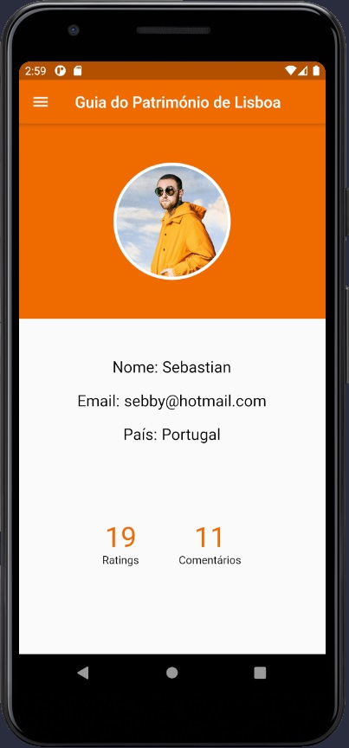
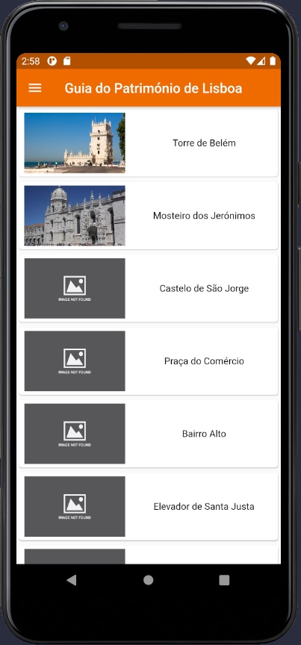
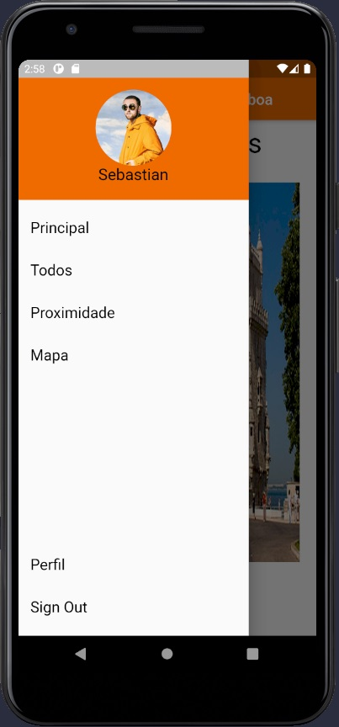
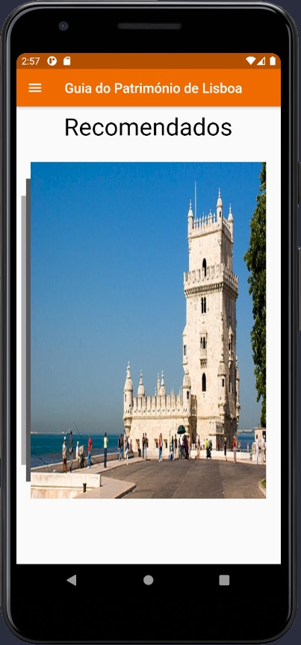
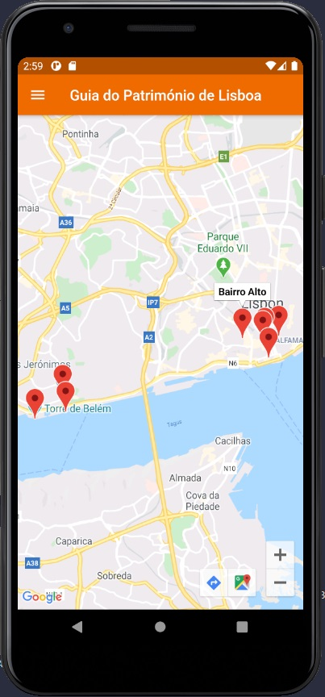








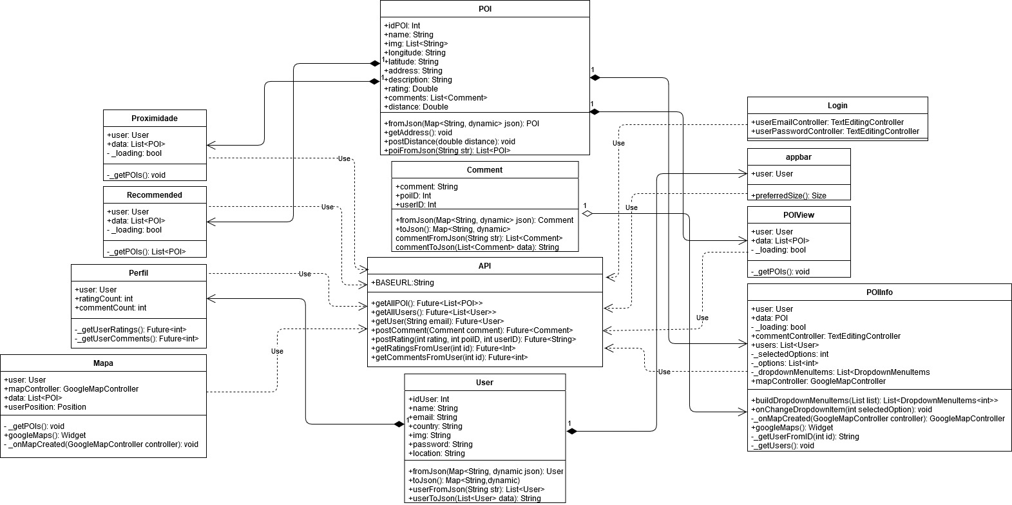
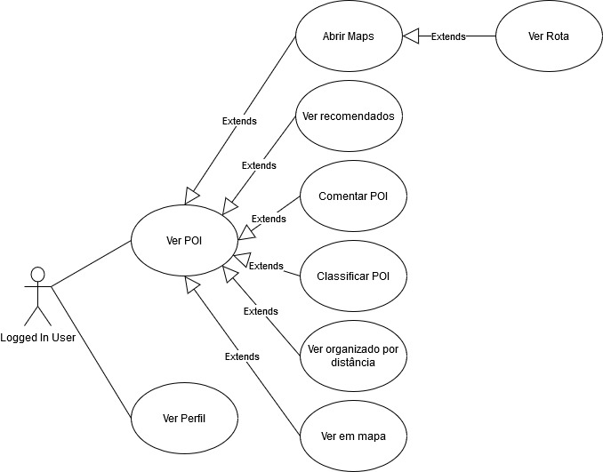
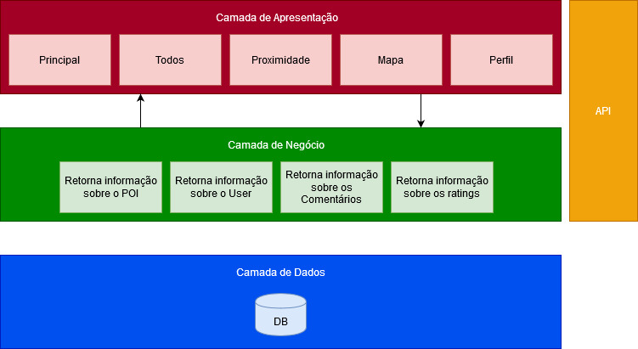
App – Guia do património cultural de Lisboa
Bruno Ramos – 50037163 – Engenharia Informática – Universidade Europeia
Jacinto Estima – José Vasconcelos – Fernando Haro – Georg Dutschke – Miguel Bugalho
O Património Cultural é tudo aquilo que pertence a uma região do ponto de vista cultural e histórico. Faz parte da identidade de um país ou região. É obrigação de todos preservar, transmitir e deixar todo esse legado às gerações vindouras. Torna-se por isso importante encontrar formas de facilitar a exploração e o conhecimento do património por parte dos cidadãos. Nesse sentido, pretende-se que seja desenvolvida uma aplicação móvel que permita ao seu utilizador interagir com uma virtualização do património, nomeadamente através da informação proveniente da geolocalização dos bens culturais da cidade de Lisboa no período medieval. Um exemplo de uma aplicação semelhante é a Lisboa Cool. Esta aplicação permite procurar restaurantes, atividades, hotéis, entre outros. Também é possível fazer um itinerário dentro da aplicação com todos os pontos de interesse que se escolha.

